Slide 1


Budování kapacit pro rozvoj škol II
OP VVV (2014-2020)
CZ.02.3.68/0.0/0.0/16_032/0008286
Podpora učitelům
Prezenční školení
1. část /časová dotace 6 hodin

Slide 2
CZ.02.3.68/0.0/0.0/16_032/0008286
Prezenční školení 1
Prezenční část
Obsah školení:
Tematický blok č.1
Prezenční školení učitelů cizího jazyka na SOŠ (6 hodin)
Téma č. 1 Odborný cizí jazyk a jeho výuka na SOŠ (3 hodiny)
Téma č. 2 Představení projektu Podpora učitelům (3 hodiny)
Závěrečná diskuse

Slide 3
CZ.02.3.68/0.0/0.0/16_032/0008286
Prezenční školení 1
Téma č. 1 - Odborný cizí jazyk a jeho výuka na SOŠ – 3 hodiny
1. hodina
představení přítomného realizačního týmu projektu
představení přítomných učitelů – účastníků prezenčního školení
jak definujeme odborný cizí jazyk (OCJ) na středních odborných školách

Slide 4
CZ.02.3.68/0.0/0.0/16_032/0008286
Prezenční školení 1
Odborný cizí jazyk a jeho výuka na SOŠ
Definice odborného cizího jazyka
Odborným jazykem rozumíme jazykový subsystém, který je souborem všech jazykových prostředků sloužících ke komunikaci mezi odborníky o odborné problematice. Odborný jazyk je založen na obecném jazyce sdělovacím
a může existovat a rozvíjet se jen ve spojení s ním.
(Milena Dvořáková, PhDr., Mgr., MBA, Česká zemědělská univerzita v Praze,
PEF, katedra jazyků, 165 21 Praha 6-Suchdol
http://www.agris.cz/clanek/104253)

Slide 5
CZ.02.3.68/0.0/0.0/16_032/0008286
Prezenční školení 1
Charakteristické
znaky termínů jsou:
jednoznačnost
pojmovost
přesnost
derivativnost (odvozenost)
internacionalizace
Odborný jazyk
je charakterizován
těmito determinanty:
komunikace
odbornost
poznání
informace
(Milena Dvořáková, PhDr., Mgr., MBA, Česká zemědělská univerzita v Praze,
PEF, katedra jazyků, 165 21 Praha 6-Suchdol)
http://www.agris.cz/clanek/104253

Slide 6
CZ.02.3.68/0.0/0.0/16_032/0008286
Prezenční školení 1
2. hodina
jazykové znalosti žáků středních odborných škol
požadavky RVP
srovnání vstupní jazykové úrovně žáků SOŠ a všeobecných gymnázií

Slide 7
CZ.02.3.68/0.0/0.0/16_032/0008286
Prezenční školení 1
Znalosti žáků
Požadavek na znalost odborného cizího jazyka u absolventů středních odborných škol zaznívá z řad zaměstnavatelů dlouhodobě a opakovaně.
Statistická šetření zainteresovaných subjektů opakovaně potvrzují nedostatečné znalosti a dovednosti absolventů především technických oborů.
(Výuka odborného cizího jazyka na středních odborných školách v České republice
Kateřina Oleksíková, 2016,OPEN AGENCY s.r.o. oleksikova@openagency.cz
https://www.openagency.cz/pdf/odb_cj_stredni_skoly.pdf)

Slide 8
CZ.02.3.68/0.0/0.0/16_032/0008286
Prezenční školení 1
Požadavky RVP
Rámcové vzdělávací programy jednotlivých oborů vzdělání kvantitativně stanovují požadavky na znalost odborné terminologie.
Nicméně zjištění České školní inspekce ze školního roku 2014/2015 dokládají,
že na téměř polovině středních odborných škol se odborný cizí jazyk vůbec nevyučuje.
(Výuka odborného cizího jazyka na středních odborných školách v České republice
Kateřina Oleksíková, 2016,OPEN AGENCY s.r.o. oleksikova@openagency.cz
https://www.openagency.cz/pdf/odb_cj_stredni_skoly.pdf)

Slide 9
CZ.02.3.68/0.0/0.0/16_032/0008286
Prezenční školení 1
Srovnání vstupní jazykové úrovně žáků SOŠ a všeobecných gymnázií.
Kromě nižší vstupní úrovně je problémem nižší časová dotace, kdy ve srovnání s gymnázii je pro výuku anglického jazyka a dalšího cizího jazyka stanoven pro technické obory nižší počet hodin výuky.
Závažná je skutečnost, že výuka cizího jazyka na středních odborných školách směřuje primárně k jednomu cíli, a tím je úspěšné složení maturitní zkoušky, jejíž součástí je odborný cizí jazyk pouze velmi omezeně.
(Výuka odborného cizího jazyka na středních odborných školách v České republice
Kateřina Oleksíková, 2016,OPEN AGENCY s.r.o. oleksikova@openagency.cz
https://www.openagency.cz/pdf/odb_cj_stredni_skoly.pdf)

Slide 10
CZ.02.3.68/0.0/0.0/16_032/0008286
Prezenční školení 1
3. hodina
problémy ve výuce OCJ na SOŠ
jazyková rozmanitost – nabídka jazykových kurzů ve školách
všeobecné požadavky a přístup k výuce cizích jazyků na odborných školách
příklady dobré praxe
jaké jsou možnosti výběru vhodných výukových materiálů pro OCJ
naše praxe ve výuce cizích jazyků
shrnutí a diskuse

Slide 11
CZ.02.3.68/0.0/0.0/16_032/0008286
Prezenční školení 1
Problémy ve výuce OCJ na SOŠ
Důsledkem výše popsaných skutečností je stav, kdy výuka odborného jazyka, pokud probíhá, nespočívá v integraci odborné terminologie do běžné komunikace v pracovních situacích, se kterými se bude žák v reálném pracovním procesu setkávat.
Žáci při učení neintegrují obsah a cizí jazyk, přestože v praxi musejí prokázat znalosti a dovednosti jazyka i odborné znalosti.
(Výuka odborného cizího jazyka na středních odborných školách v České republice
Kateřina Oleksíková, 2016,OPEN AGENCY s.r.o. oleksikova@openagency.cz
https://www.openagency.cz/pdf/odb_cj_stredni_skoly.pdf)

Slide 12
CZ.02.3.68/0.0/0.0/16_032/0008286
Prezenční školení 1
Jazyková rozmanitost - nabídka jazyků ve školách
Z provedené analýzy vyplynulo, že všechny sledované školy (resp. ŠVP), v souladu se současnými trendy pěstovat anglický jazyk jako nejrozšířenější jazyk ke komunikaci v Evropě, nabízejí k povinné výuce anglický jazyk. Výuka německého jazyka byla nabízena jako alternativní v 62 ŠVP. Ruský jazyk byl v nabídce škol na třetím místě, následovala francouzština a španělština.
V oborech se dvěma povinně vyučovanými jazyky se rozšiřuje nabídka o ruský jazyk (8 ŠVP), francouzský jazyk (2), španělský jazyk (1).
(Národní ústav odborného vzdělávání, 2012)
http://www.nuov.cz/kurikulum/postaveni-cizich-jazyku-ve-strednim-odbornem-vzdelavani

Slide 13
CZ.02.3.68/0.0/0.0/16_032/0008286
Prezenční školení 1
Všeobecné požadavky
vycházejí nejen z platné legislativy, ale i z požadavků zaměstnavatelů či vysokých škol:
vyvážený rozvoj všech jazykových složek
aktivní znalost alespoň dvou cizích jazyků (první cizí jazyk na úrovni B1 směřující k úrovni B2 a druhý cizí jazyk na úrovni A2 podle taxonomie CEFR)
rozšiřování odborné slovní zásoby (20 % lexikálních jednotek za školní rok studia na střední odborné škole a 15 % lexikálních jednotek za školní rok studia na odborném učilišti)
schopnost aktivního využití odborného jazyka
(Národní ústav pro vzdělávání/IPs Podpora krajského akčního plánování/P-KAP/24. dubna 2018
http://www.nuv.cz/uploads/P_KAP/ke_stazeni/pojeti/P_KAP_pojeti_Rozvoj_vyuky_cizich_jazyku_03042018.pdf)

Slide 14
CZ.02.3.68/0.0/0.0/16_032/0008286
Prezenční školení 1
Požadavky a přístup k výuce cizích jazyků na odborných školách
Pro zlepšení kvality výuky odborné terminologie potom zaznívá jako klíčový požadavek na kvalitní výukové materiály pro žáky,
provázanost obsahu výuky cizího jazyka s praxí,
spolupráci vyučujících jazykových a nejazykových předmětů a v neposlední řadě požadavek na podporu odborných stáží žáků a učitelů ve firmách i v zahraničí.
(Výuka odborného cizího jazyka na středních odborných školách v České republice
Kateřina Oleksíková, 2016, OPEN AGENCY s.r.o. oleksikova@openagency.cz
https://www.openagency.cz/pdf/odb_cj_stredni_skoly.pdf)

Slide 15
CZ.02.3.68/0.0/0.0/16_032/0008286
Prezenční školení 1
Příklady dobré praxe.
Jaké jsou možnosti výběru vhodných výukových materiálů pro OCJ
Pokus o zlepšení výuky odborné terminologie provedla
STŘEDNÍ ŠKOLA STROJNÍ, STAVEBNÍ A DOPRAVNÍ LIBEREC ve svém projektu z roku 2010, který byl založen na vyhledávání slovíček a překladech vět. Projekt PUČ se snaží o koncepčnější a rozsáhlejší řešení, jednak rozšířením počtu jazyků, uceleným přístupem k výuce, procvičováním s využitím textů, rozmanitých metod procvičování slovní zásoby a zařazením poslechových cvičení a videa s odpovídající slovní zásobou.
(https://sslbc.cz/projekty/odborna-terminologie-v-jazycich/)

Slide 16
CZ.02.3.68/0.0/0.0/16_032/0008286
Prezenční školení 1
Druhý příklad dobré praxe
U oboru strojírenství je ve výukových materiálech OPEN LEARNING Strojírenská technologie zpracováno deset témat z daného oboru a výstupem každého z nich je konkrétní požadavek na zpracování ústního nebo písemného úkolu, kterým žák prokáže osvojení a užití odborné terminologie v konkrétní situaci.
Stejně tak se ukazuje, že při práci s odbornými tématy u žáků dochází ke zlepšení obecného jazyka, a to ve všech jeho rovinách.
(https://www.openagency.cz/pdf/odb_cj_stredni_skoly.pdf)

Slide 17
CZ.02.3.68/0.0/0.0/16_032/0008286
Prezenční školení 1
Předchozí příklady byly vybrány jako jedny z mnoha vytvořených,
avšak jedny z mála sdílených.
Vhodných výukových materiálů je celkově stále málo.
Mnohé školy vyžadují tvorbu odborných materiálů přímo na učitelích jazyků.
Tvorba kvalitních výukových materiálů je extrémně náročná jak časově,
tak odborně.

Slide 18
CZ.02.3.68/0.0/0.0/16_032/0008286
Prezenční školení 1
Naše praxe ve výuce cizích jazyků
Pracovní část školení – diskuse v pracovních skupinách
Naše školy a naše zkušenosti s výukou odborného cizího jazyka
- lokalita a typ vaší školy
- vyučované jazyky
- jak se typ školy odráží v požadavcích na cizí jazyk (např.: je-li vyučován
s ohledem na speciální slovní zásobu a potřeby odborné praxe nebo pouze
podle běžných učebnic pro přípravu k maturitě)
- jaké jsou potřeby vyučujících a s jakými obtížemi se setkáváte

Slide 19
CZ.02.3.68/0.0/0.0/16_032/0008286
Prezenční školení 1
Problémy ve výuce odborného cizího jazyka – společné shrnutí diskuse
- Na jaké problémy jste při diskusi narazili, s jakými problémy se vyučující setkávají?
- Jaké materiály k výuce používáte /zpracováváte si témata sami?
- Jaké používáte zdroje?
- Jak obtížná je výuka odborného cizího jazyka?
- Měli by odborný cizí jazyk vyučovat odborníci z praxe se zkušeností
nebo spíše sami učitelé cizího jazyka?

Slide 20
CZ.02.3.68/0.0/0.0/16_032/0008286
Prezenční školení 1
Téma č. 2 - Představení projektu Podpora učitelům – 3 hodiny
1. hodina
cíle, cílová skupina, klíčové výstupy
požadavky na interaktivní učebnici
přístup k tvorbě výukových materiálů

Slide 21
CZ.02.3.68/0.0/0.0/16_032/0008286
Prezenční školení 1
Projekt PODPORA UČITELŮM
Cíle
zefektivnění výuky cizích jazyků v odborných školách tak, aby žáci byli připraveni nejen na maturitní zkoušku, případě u učilišť na závěrečnou zkoušku, ale především na komunikaci v rámci své dané studované odbornosti pro vstup na trh práce
proškolení učitelů cizích jazyků pro výuku odborného cizího jazyka tak, aby byli schopni vzdělávat každého žáka k maximálnímu využívání jeho vlastního potenciálu
a k rozvoji kompetencí potřebných pro vstup na trh práce

Slide 22
CZ.02.3.68/0.0/0.0/16_032/0008286
Prezenční školení 1
Projekt PODPORA UČITELŮM
Cílová skupina
pedagogičtí pracovníci středních a vyšších odborných škol
žáci středních a vyšších odborných škol

Slide 23
CZ.02.3.68/0.0/0.0/16_032/0008286
Prezenční školení 1
Projekt PODPORA UČITELŮM
Klíčové výstupy
pedagogičtí pracovníci proškolení tak, aby byli schopni efektivně využívat potenciál každého žáka k jeho kompetenčnímu rozvoji
soubor interaktivních učebních materiálů – interaktivní učebnice pro efektivní výuku odborné angličtiny
Bude vytvořeno celkem 54 ucelených programů. Studijními a didaktickými oporami programů budou digitální materiály – interaktivní učebnice pro výuku odborného cizího jazyka pro jednotlivé obory vzdělání.

Slide 24
CZ.02.3.68/0.0/0.0/16_032/0008286
Prezenční školení 1
Požadavky na interaktivní učebnici
digitální podoba
formát použitelný na běžném PC ve škole a doma
originální výukový obsah odpovídající svým zaměřením a rozsahem RVP oboru
volně přístupná výuková sada

Slide 25
CZ.02.3.68/0.0/0.0/16_032/0008286
Prezenční školení 1
Přístup realizátora k tvorbě výukových materiálů
dodržení a splnění výukového obsahu aktivity č. 6 dle PŽaP – specifická část
výukové digitální materiály členěny dle jazykových úrovní A1, A2, B1 dle SERR
výukové materiály zaměřeny na odbornou slovní zásobu pro použití v praxi

Slide 26
CZ.02.3.68/0.0/0.0/16_032/0008286
Prezenční školení 1
2. hodina
webové stránky projektu
jak se pracuje s interaktivní učebnicí

Slide 27
CZ.02.3.68/0.0/0.0/16_032/0008286
Prezenční školení 1
Webové stránky projektu
http://podporaucitelum.cz/puc/

Slide 28
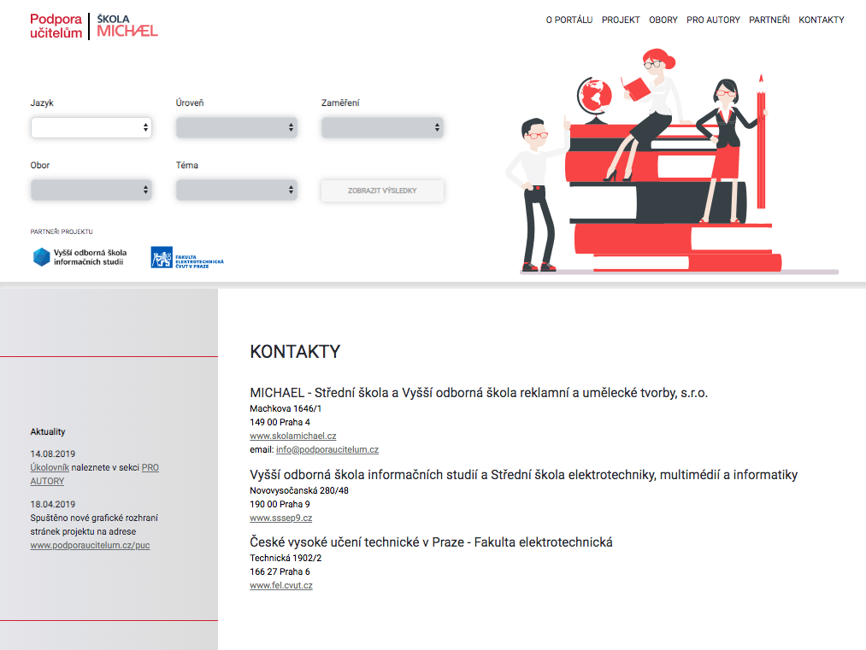
CZ.02.3.68/0.0/0.0/16_032/0008286
Prezenční školení 1

Slide 29
CZ.02.3.68/0.0/0.0/16_032/0008286
Prezenční školení 1
3. hodina
diskuse

Slide 30
Děkujeme za pozornost

